Slide 1
T-SA:
Twitter keyword Search API based Tweet Analysis
(트위터 키워드 검색 API기반 트윗 분석)
과목
산학캡스톤디자인1(2019-1학기)
담당교수
정 현 숙 교 수 님
팀명
브 이 아 이 (VI)
발표자
서 재 익
발표일자
2019.04.18.
Project Github URL: https://github.com/SeokJune/BigData_VI_T-SA/

Slide 2
T-SA: Contents
Twitter Keyword Search API based Tweet Analysis
1. T-SA: Team Introduction
2. T-SA: Purpose of Development
3. T-SA: Development Environment
4. T-SA: Program Flowchart
5. T-SA: Development Schedule
6. T-SA: Weekly Progress
7. T-SA: Github

Slide 3




T-SA: Team Introduction
Twitter Keyword Search API based Tweet Analysis
사진
사진
사진
사진
Name
Lee SeokJune
Name
Lee YunHyuck
Name
Bae InGyu
Name
Seo JaeIck
Student ID
20165072
Student ID
20165062
Student ID
20165073
Student ID
20144773
Cell Phone
010-4020-5717
Cell Phone
010-4220-5134
Cell Phone
010-4679-4968
Cell Phone
010-2460-7617
E-mail
op2se1@gmail.com
E-mail
leeyh5134@naver.com
E-mail
happykkk789@naver.com
E-mail
nero8879@naver.com
Major Lang
Java
Major Lang
Python
Major Lang
Python
Major Lang
Python
GitHub
https://github.com/SeokJune
GitHub
https://github.com/yunhyuck
GitHub
https://github.com/BaeInGyu
GitHub
https://github.com/nero8879
Part
- MariaDB 환경 구축 및 관리
- Hadoop(Map)구현
- 문서 작성 및 수정
Part
- Hadoop3 환경 구축
- Hadoop, DB 연동 구현
- Sqoop 환경 구축
- Hadoop(Reduce)구현
Part
- Python, DB 연동 구현
- Visualization 구현
Part
- Twitter API 구현
- Visualization 구현

Slide 4
T-SA: Purpose of Development
Twitter Keyword Search API based Tweet Analysis
대한민국 지역 및 특정 기간에 사용된 키워드 트렌드 분석
특정 인물의 트윗 스타일 분석
Notes:
특정 기간 ex) 선거기간, 메르스, 세월호, 버닝썬 등의 기간
특정 인물 ex) 공인(트럼프, 문재인 등)

Slide 5
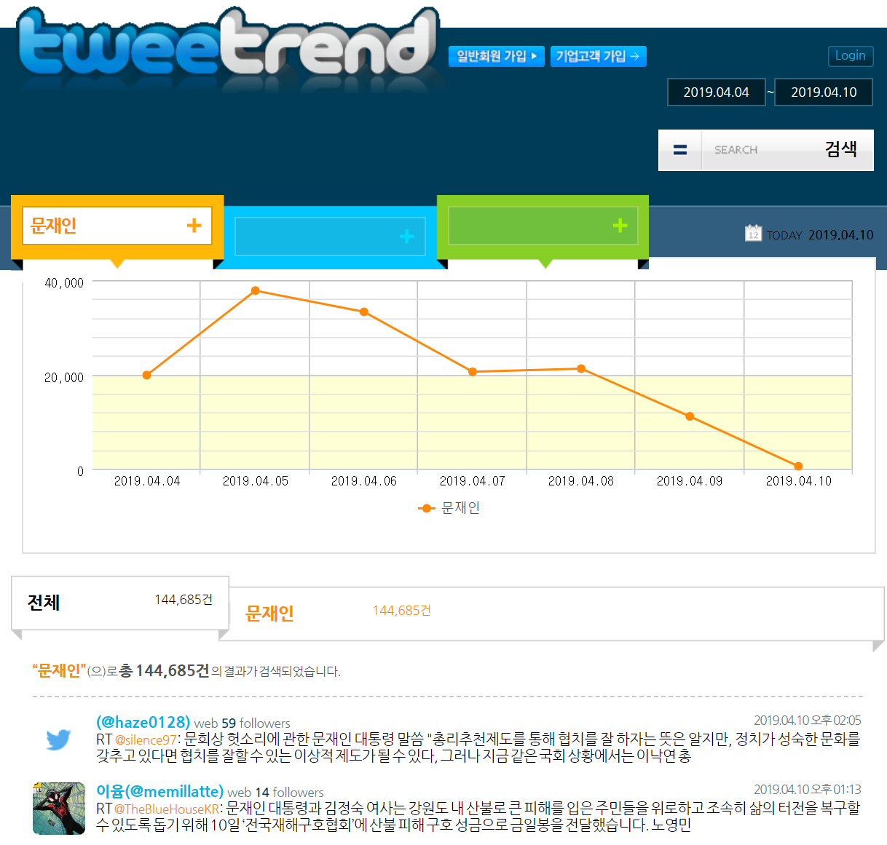
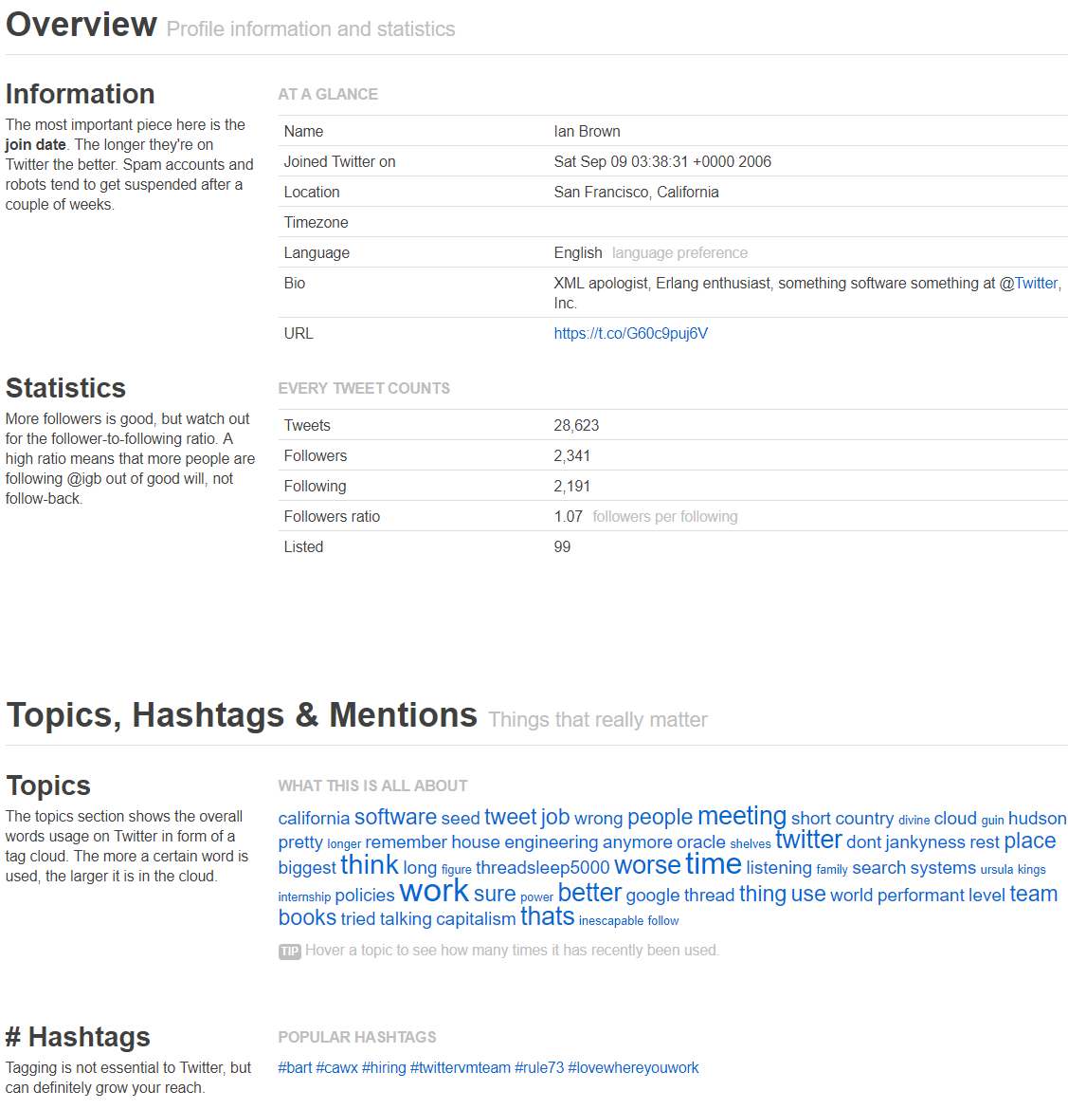
T-SA: Purpose of Development_W05
Twitter Keyword Search API based Tweet Analysis

Slide 6
T-SA: Related Works_W06
Twitter Keyword Search API based Tweet Analysis
http://tweetrend.com/
기간 별 특정 키워드에 해당하는 트윗 검색 기능
https://foller.me/
사용자에 따른 정보, 주 토픽과 해시태그 내용 표시

Slide 7











T-SA: Development Environment
Twitter Keyword Search API based Tweet Analysis
18.04.2 LTS
3.6.8
10.1.38
3.2.0
1.8.0_191
2019-03(4.11)

Slide 8
T-SA: Development Environment
Twitter Keyword Search API based Tweet Analysis
Ubuntu is an open source software operating system that runs from the desktop, to the cloud, to all your internet connected things.
Ubuntu Site:
- https://www.ubuntu.com/
18.04.2 LTS
Notes:
Ubuntu is an open source software operating system that runs from the desktop, to the cloud, to all your internet connected things.
=> 우분투는 데스크탑에서 인터넷에 연결된 모든 것이 실행되는 오픈 소스 소프트웨어 운영 이다.

Slide 9
T-SA: Development Environment
Twitter Keyword Search API based Tweet Analysis
Python features a dynamic type system and automatic memory management.
It supports multiple programming paradigms, including object-oriented, functional and procedural.
Python Stie:
- https://www.python.org/
민형기, 파이썬으로 데이터 주무르기, 2017.12.29, 비제이퍼블릭
3.6.8
파이썬으로 데이터 주무르기 저자의 블로그 중 파이썬 목록
- https://pinkwink.kr/category/Software/Python
Notes:
Python features a dynamic type system and automatic memory management.
=> 파이썬의 특징은 동적 타입 시스템과 자동 메모리 관리가 있다.
It supports multiple programming paradigms, including object-oriented, imperative, functional and procedural.
=> 파이썬은 객체 지향, 함수 및 절차등의 복수의 프로그래밍 패러다임을 제공한다.

Slide 10
T-SA: Development Environment
Twitter Keyword Search API based Tweet Analysis
MariaDB is an open source relational database management system (RDBMS). Based on the same source code as MySQL, follow the GPL v2 license.
MariaDB Stie:
- https://mariadb.com/kb/ko/mariadb
10.1.38

Slide 11
T-SA: Development Environment
Twitter Keyword Search API based Tweet Analysis
Hadoop software library is a framework that allows for the distributed processing of large data sets across clusters of computers using simple programming models.
Hadoop Site:
- https://hadoop.apache.org/
정재화, 시작하세요! 하둡 프로그래밍 빅데이터 분석을 위한 하둡 기초부터 YARN까지[개정2판], 2016.05.13, 위키북스
3.2.0
Notes:
Hadoop software library is a framework that allows for the distributed processing of large data sets across clusters of computers using simple programming models.
=> Hadoop 소프트웨어 라이브러리는 간단한 프로그래밍 모델을 사용하여 컴퓨터의 클러스터 간에 대규모 데이터 세트를 분산 처리할 수 있는 프레임워크다.

Slide 12
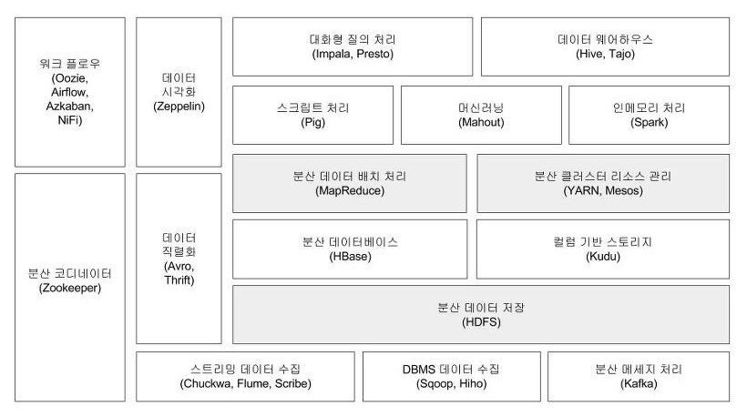
T-SA: Development Environment_W04
Twitter Keyword Search API based Tweet Analysis
Using Hadoop Ecosysytem
Sqoop
- RDBMS에서 데이터 수집
- 배치 처리 후 RDBMS에 데이터 저장
HDFS
- 분산 데이터 저장
Map/Reduce
- 분산 데이터 배치 처리

Slide 13
T-SA: Development Environment
Twitter Keyword Search API based Tweet Analysis
OpenJDK is a free and open-source implementation of the Java Platform, Standard Edition. also produces the virtual machine, the Java Class Library, the Java compiler and etc.
OpenJDK Site:
- https://openjdk.java.net/
1.8.0_191
Notes:
OpenJDK is a free and open-source implementation of the Java Platform, Standard Edition. also produces the virtual machine, the Java Class Library, the Java compiler and etc.
=> OpenJDK는 Java Platform, Standard Edition의 무료 오픈 소스 구현이다. 또한 가상 시스템, Java 클래스 라이브러리, Java 컴파일러 등을 생산한다.

Slide 14
T-SA: Development Environment
Twitter Keyword Search API based Tweet Analysis
Eclipse is an integrated development environment(IDE) used in computer programming, is the most widely used Java IDE, may also be used to develop applications in other programming languages via various plug-ins
Eclipse Site:
- https://www.eclipse.org/
2019-03 (4.11)
Notes:
Eclipse is an integrated development environment(IDE) used in computer programming, is the most widely used Java IDE, may also be used to develop applications in other programming languages via various plug-ins
=> Eclipse는 컴퓨터 프로그래밍에 사용되는 통합 개발 환경이며, 가장 널리 사용되는 Java IDE이며, 다양한 플러그인을 통해 다른 프로그래밍 언어로 애플리케이션을 개발할 수도 있다.

Slide 15

T-SA: Development Environment
Twitter Keyword Search API based Tweet Analysis
Twitter API furnish developer with publish and analyze of Tweets, optimize ads, and create unique customer experiences.
Twitter API
Twitter Developer Site:
- https://developer.twitter.com
Tweepy Site:
- http://www.tweepy.org
5.0
Twitter Analysis Site:
- http://tweetrend.com/
- https://foller.me/
Notes:
Twitter API furnish developer with publish and analyze of Tweets, optimize ads, and create unique customer experiences.
=> Twitter API는 개발자에게 트윗의 출판과 분석을 제공하고, 광고를 최적화하고, 독특한 고객 경험을 창출한다.

Slide 16
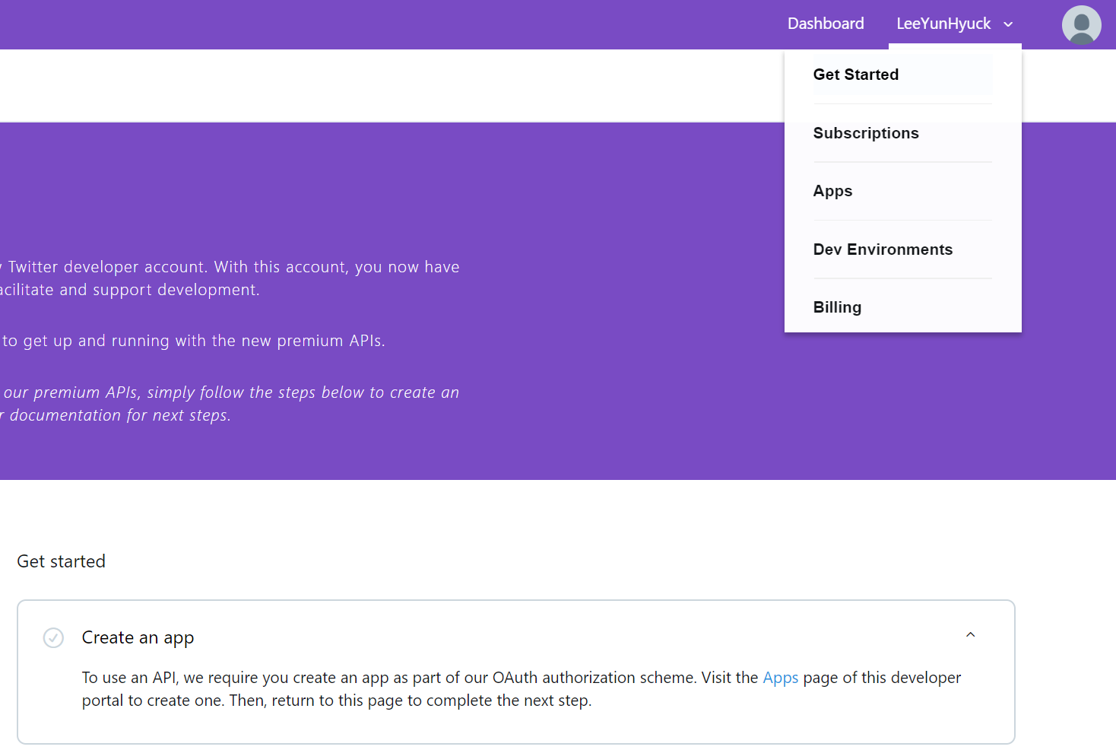
T-SA: Development Environment_W04
Twitter Keyword Search API based Tweet Analysis
Importing Twitter API Key
Get Started 를 누르면 아래와 같이 Twitter API를 사용하기 위한 인증키 발급을 받을 수 있는 목록을 받을 수 있다.
Create an app 을 제외한 나머지는 유료 이므로 무료로 사용하기 위한 인증키를 발급 받는다.

Slide 17
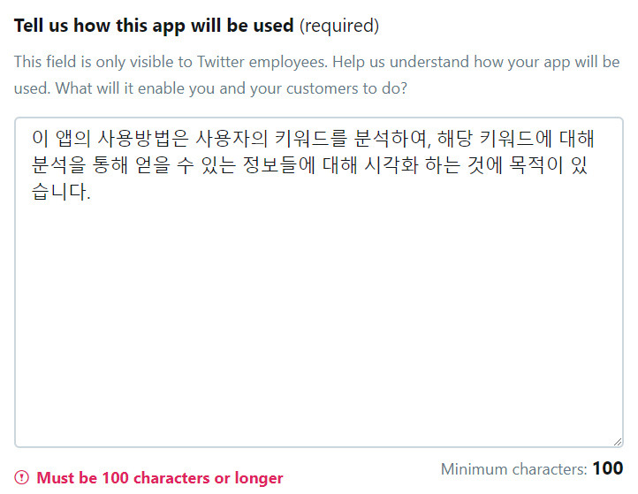
T-SA: Development Environment_W04
Twitter Keyword Search API based Tweet Analysis
Importing Twitter API Key
앱의 이름, 앱의 설명, 사용하는 주소, 앱의 사용 방법에 대한 필수적인 요소를 작성합니다.

Slide 18
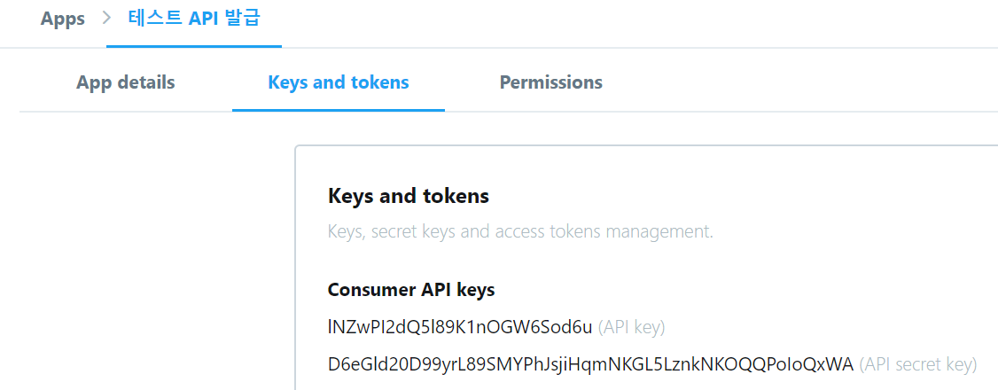
T-SA: Development Environment_W04
Twitter Keyword Search API based Tweet Analysis
Importing Twitter API Key
개인 정보의 Apps를 통해 본인이 사전에 작성한 제목을 통해API 키가 발급이 된 것을 확인 할 수 있다.

Slide 19


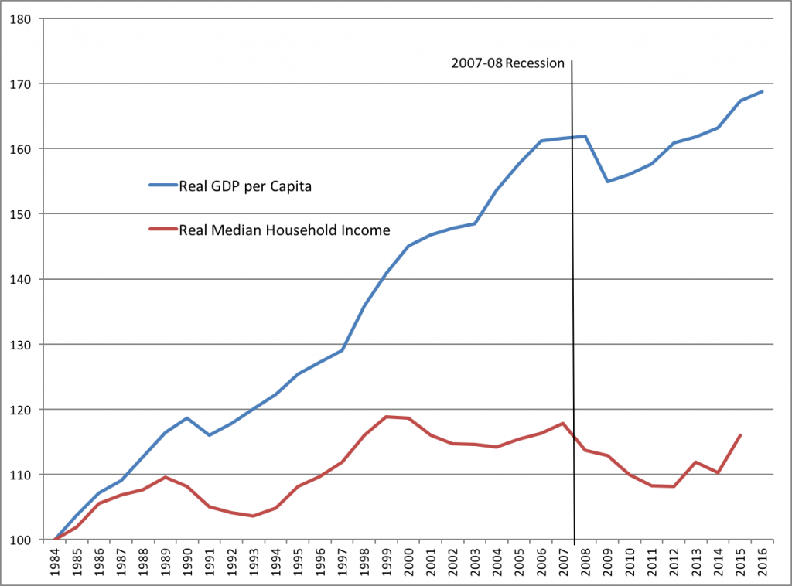

T-SA: Program Flowchart
Twitter Keyword Search API based Tweet Analysis
API
③
HDFS
①
②
Tweet
④
Map/Reduce
⑦
⑥
Normalization
⑤
Visualization
Notes:
수정내용 (2019.03.23)
- 하이브 추가
- 가상분산 모드 표시
- DB 마리아 아이콘

Slide 20
T-SA: Program Flowchart_W04
Twitter Keyword Search API based Tweet Analysis
API
Sqoop
HDFS
①
③
②
④
Map/Reduce
⑦
⑥
⑤
Visualization

Slide 21
T-SA: Program Flowchart_W05
Twitter Keyword Search API based Tweet Analysis
① Twitter API를 이용한 데이터 크롤링
② 크롤링 된 데이터를 MariaDB에 저장
③ Sqoop을 이용해 HDFS에 분산 저장 처리
④ Map/Reduce를 통한 분산 데이터 배치 처리
⑤ Sqoop을 이용해 MariaDB에 저장
⑥ 저장된 데이터를 Python에 로드 및
시각화 라이브러리를 이용한 데이터 시각화
API
①
③
S
q
o
o
p
HDFS
②
④
⑥
Map/
Reduce
⑤
TwitterAPI: To import data from Twitter
Python: Provides tweepy which is twitterAPI, Visualization of Data
MariaDB: Open source R-DBMS, Based on the same source as MySQL
Hadoop: Distributed storge and Processing of big data, Pseudo-distributed
Sqoop: For BigData Transfers between Hadoop and MariaDB

Slide 22
T-SA: Program Flowchart(1)_
Twitter Keyword Search API based Tweet Analysis

Slide 23
T-SA: Program Flowchart(2)_
Twitter Keyword Search API based Tweet Analysis

Slide 24
T-SA: Program Flowchart(3)_
Twitter Keyword Search API based Tweet Analysis

Slide 25
T-SA: Program Flowchart(4)_
Twitter Keyword Search API based Tweet Analysis

Slide 26
T-SA: Program Flowchart(5)_
Twitter Keyword Search API based Tweet Analysis

Slide 27
T-SA: Program Flowchart(6)_
Twitter Keyword Search API based Tweet Analysis

Slide 28
T-SA: Development Schedule
Twitter Keyword Search API based Tweet Analysis
1
2
3
4
5
6
7
8
9
10
11
12
13
14
15
Conference
Create document and PPT
Create class of Twitter API in Python
Create control class of MariaDB in Python
Tasking of HDFS
Tasking of Map/Reduce
Normalized data save to MariaDB
Visualization through by Python
Test and Modification of T-SA

Slide 29
T-SA: Weekly Progress_W03
Twitter Keyword Search API based Tweet Analysis
사진
사진
사진
사진
Lee SeokJune
Lee YunHyuck
Bae InGyu
Seo JaeIck
문서 작성 및 수정
HIVE 관련 자료 수집
HIVE-RDB 연동 자료 수집
문서 작성 및 수정
MariaDB 자료 수집
HIVE-RDB 연동 자료 수집
Twitter API 자료 수집, 정리 및 간단한 예제 테스트
발표 준비
Twitter API 자료 수집, 정리 및 간단한 예제 테스트

Slide 30
T-SA: Weekly Progress_W04
Twitter Keyword Search API based Tweet Analysis
사진
사진
사진
사진
Lee SeokJune
Lee YunHyuck
Bae InGyu
Seo JaeIck
문서 작성 및 수정
MariaDB 구축
Sqoop 구축
DB, Hadoop 연동
Python, MariaDB 연결 및
DML(select, delete) 구현
발표 준비

Slide 31
T-SA: Weekly Progress_W04
Twitter Keyword Search API based Tweet Analysis
Sqoop

Slide 32
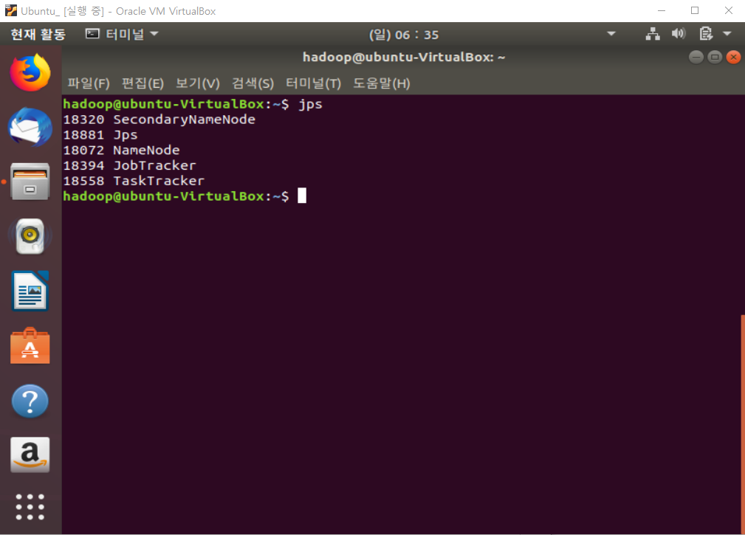
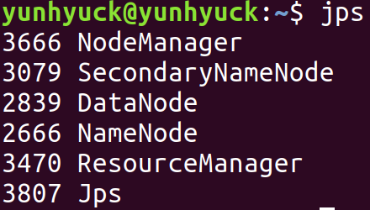
T-SA: Weekly Progress_W04
Twitter Keyword Search API based Tweet Analysis
Hadoop 1.2.1
Hadoop 3.2.0
JobTracker
- 클러스터 전체의 리소스 관리, 잡 스케쥴링 및 모니터링 기능 -> ResourceManager
TaskTracker
- slave node에서 map reduce작업을 수행 -> NodeManager
Notes:
NameNode(Master Node)
HDFS에서 마스터 역할을 하며, 데이터 노드에 I/O 작업을
할당 시킨다.
SecondaryNameNode
주기적으로 NameNode의 파일 시스템 이미지 파일을
갱신하는 역할을 한다.
DataNode(Slave Node)
실제 데이터를 블록단위로 분산되어 저장 되는 곳이다.
로컬 디스크에 변경사항이 발생할 때마다 네임노드에게
알려준다.

Slide 33
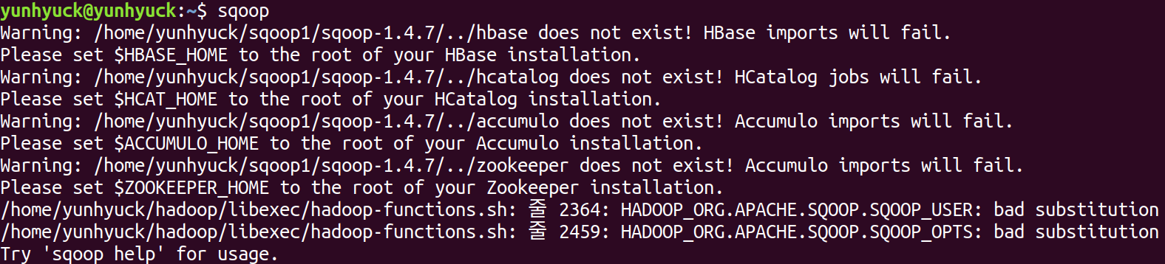
T-SA: Weekly Progress_W04
Twitter Keyword Search API based Tweet Analysis
Sqoop 실행

Slide 34
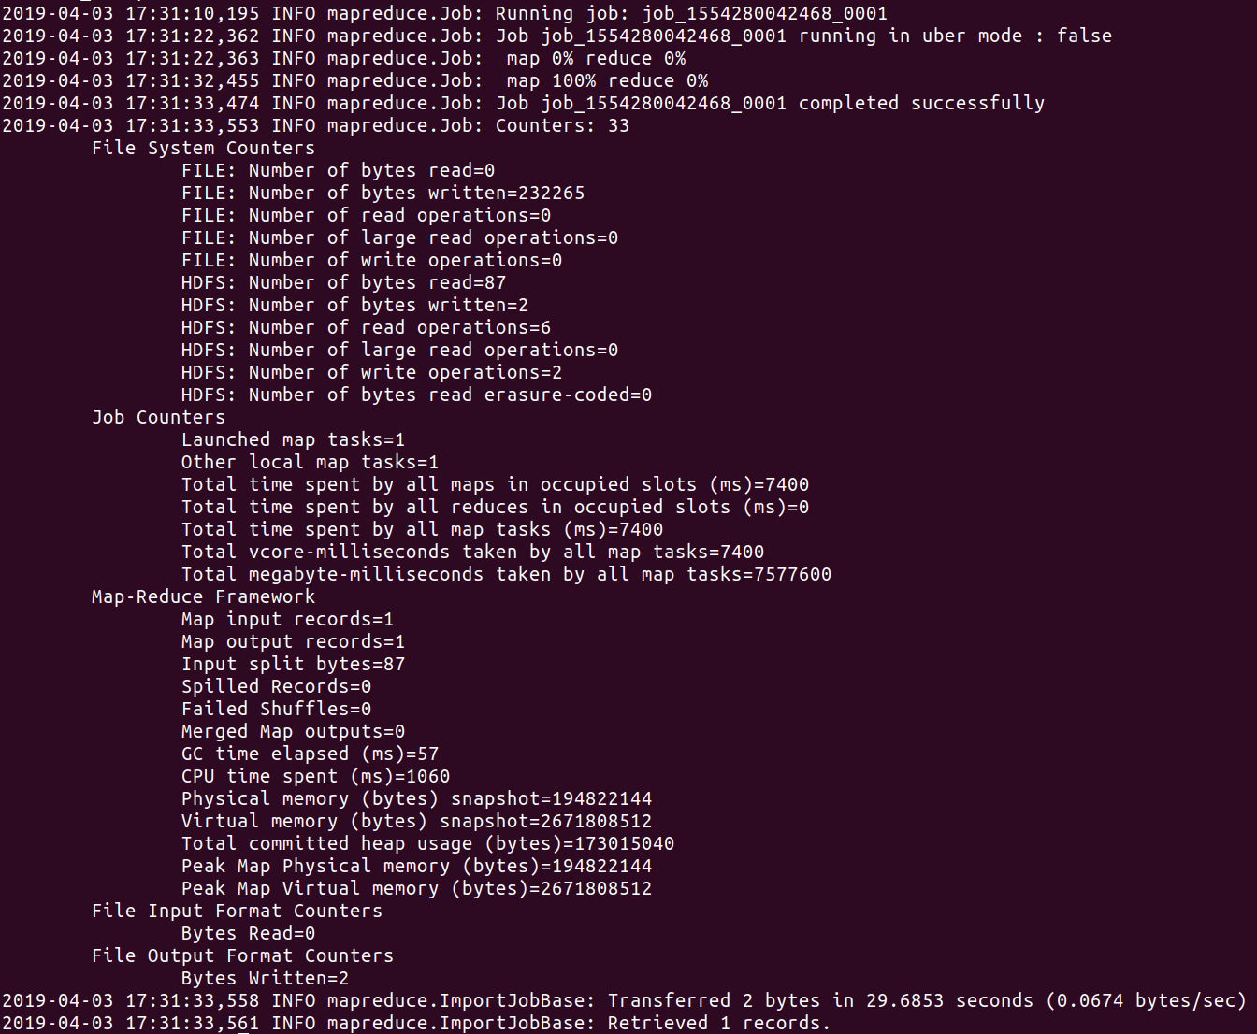
T-SA: Weekly Progress_W04
Twitter Keyword Search API based Tweet Analysis
Sqoop Job 실행
sqoop import --connect "jdbc:mysql://localhost/yunhyuck" --username yunhyuck -P --table “test" -m 1

Slide 35
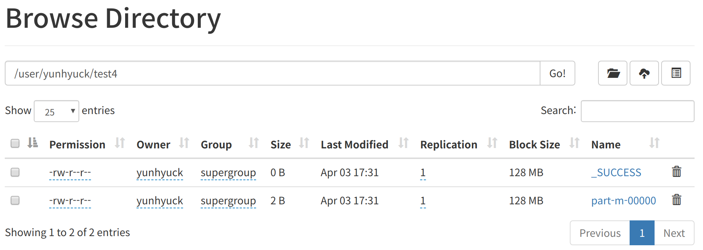
T-SA: Weekly Progress_W04
Twitter Keyword Search API based Tweet Analysis
Sqoop Job 결과 확인
http://localhost:9870/

Slide 36
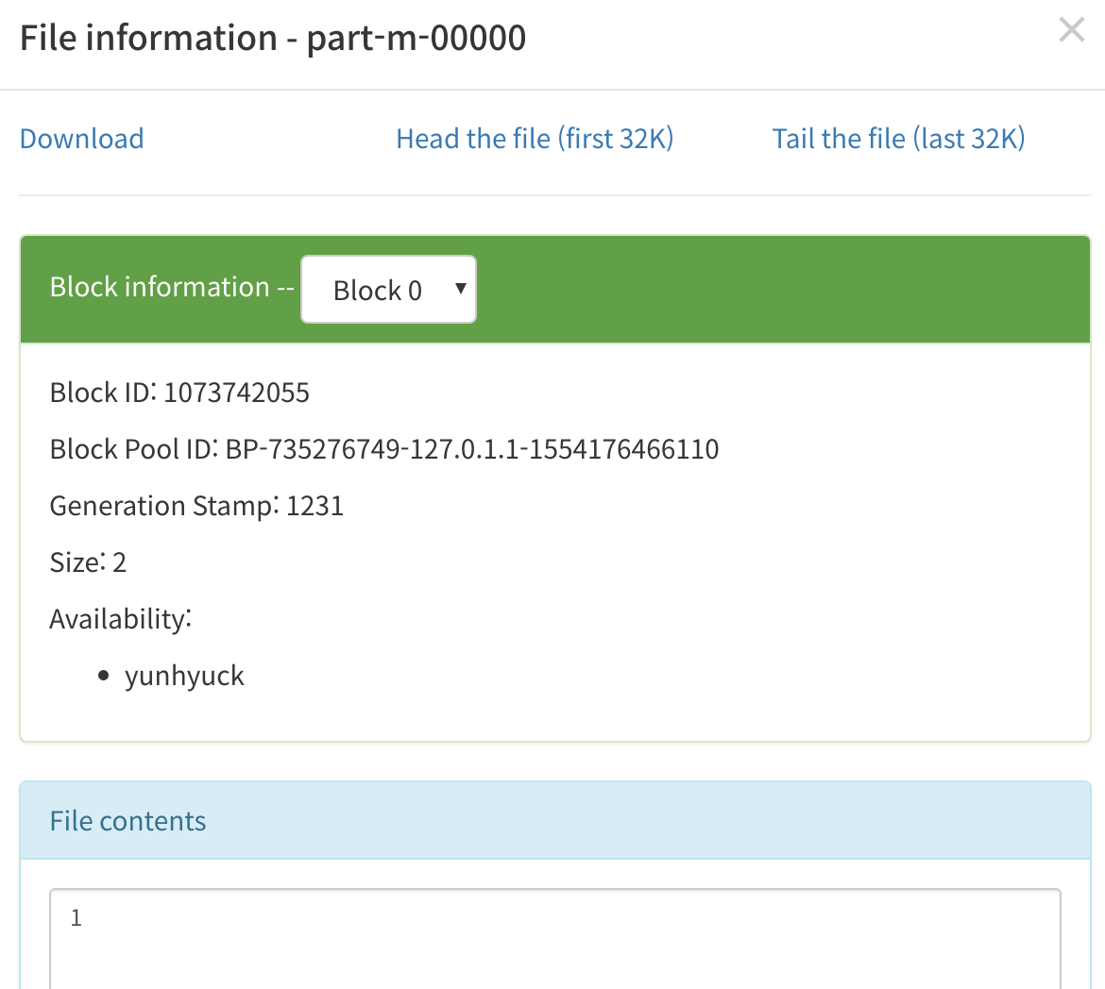
T-SA: Weekly Progress_W04
Twitter Keyword Search API based Tweet Analysis
Sqoop Job 상세 결과 확인

Slide 37
T-SA: Weekly Progress_W04
Twitter Keyword Search API based Tweet Analysis
Python(DB)

Slide 38
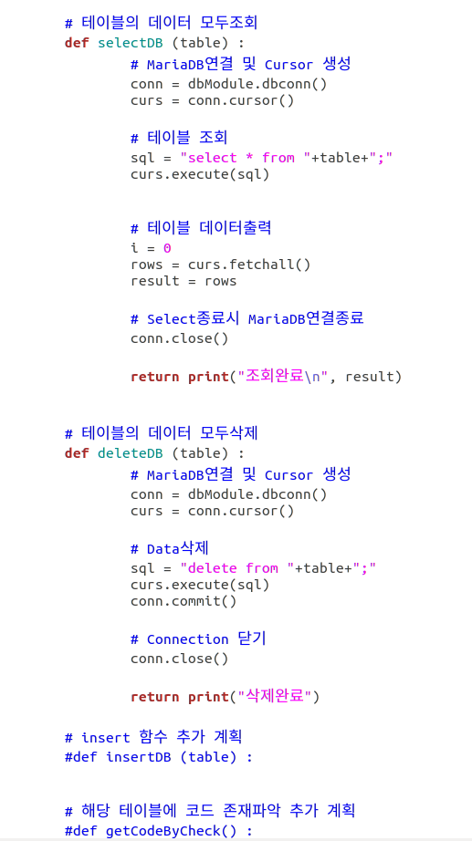
T-SA: Weekly Progress_W04
Twitter Keyword Search API based Tweet Analysis
DBModule.selectDB

Slide 39
T-SA: Weekly Progress_W04
Twitter Keyword Search API based Tweet Analysis
DBModule.deleteDB

Slide 40
T-SA: Weekly Progress_W05
Twitter Keyword Search API based Tweet Analysis
사진
사진
사진
사진
Lee SeokJune
Lee YunHyuck
Bae InGyu
Seo JaeIck
문서 작성 및 수정
발표 준비
Map/Reduce 구현
DB, Hadoop 연동
Python, MariaDB 의
DML(Insert, RowCheck)
구현 및 전체 오류 수정 작업
?

Slide 41
T-SA: Weekly Progress_W05
Twitter Keyword Search API based Tweet Analysis
Hadoop
(+Sqoop)

Slide 42
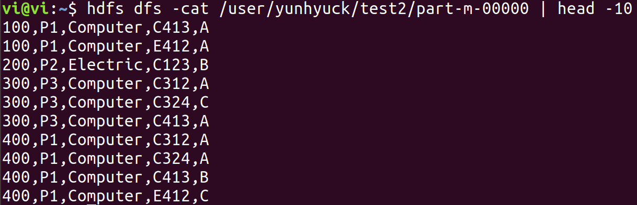
T-SA: Weekly Progress_W05
Twitter Keyword Search API based Tweet Analysis
HDFS에 저장된 데이터 확인

Slide 43
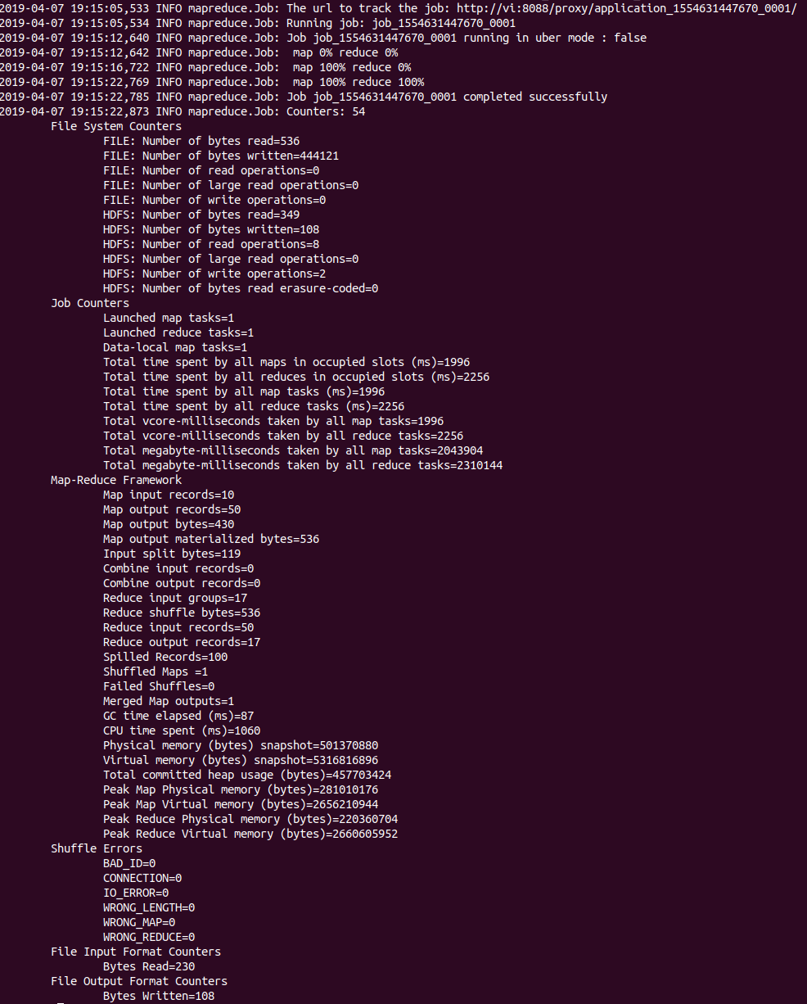
T-SA: Weekly Progress_W05
Twitter Keyword Search API based Tweet Analysis
Yarn 실행
yarn jar /home/vi/hadoop/jar/Wordcount.jar KeywordCount /user/yunhyuck/test2/part-m-00000 output

Slide 44
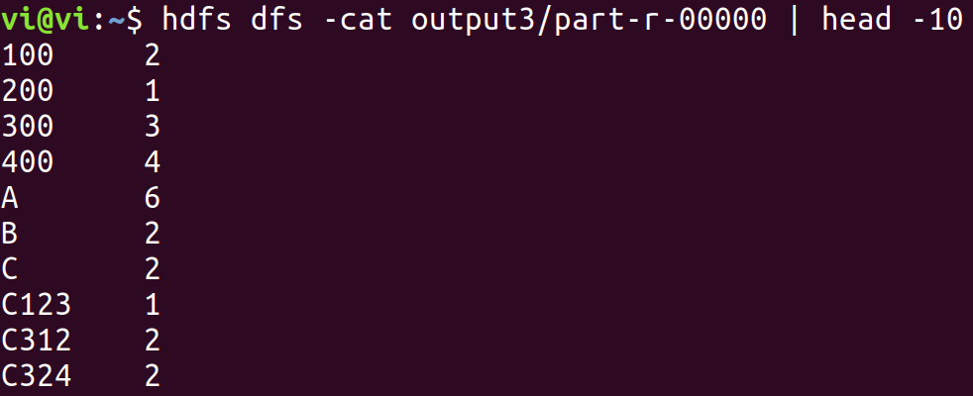
T-SA: Weekly Progress_W05
Twitter Keyword Search API based Tweet Analysis
Yarn 상세 결과 확인

Slide 45
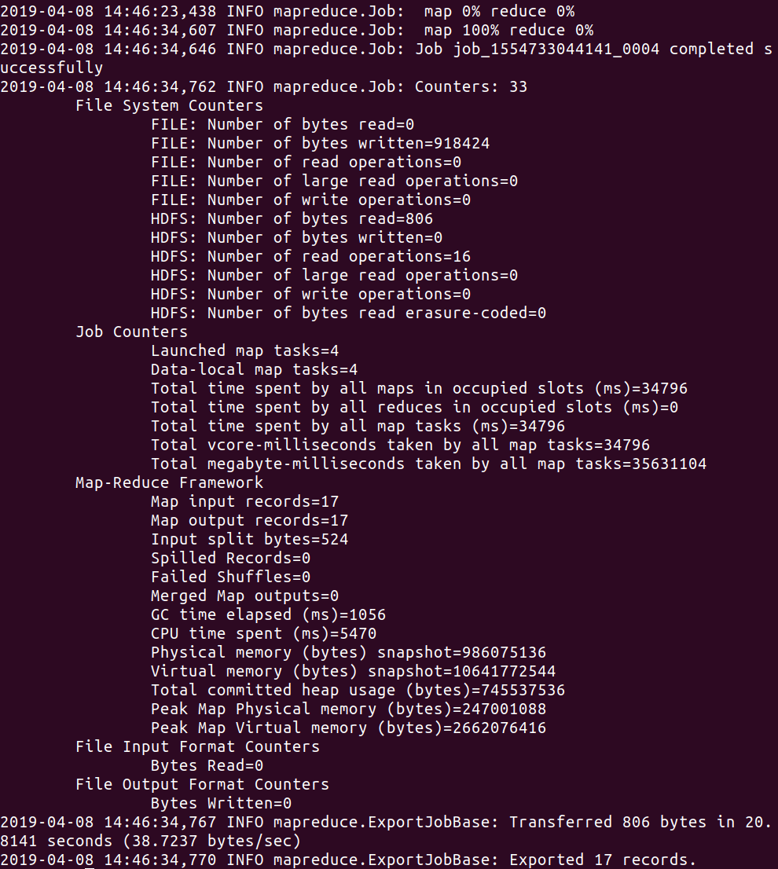
T-SA: Weekly Progress_W05
Twitter Keyword Search API based Tweet Analysis
Sqoop Job 실행
sqoop export --connect jdbc:mysql://localhost/mysql --username root -P --table test --export-dir hdfs://localhost:9000/user/vi/output3/part-r-00000 --columns a,b --input-fields-terminated-by "\t"

Slide 46
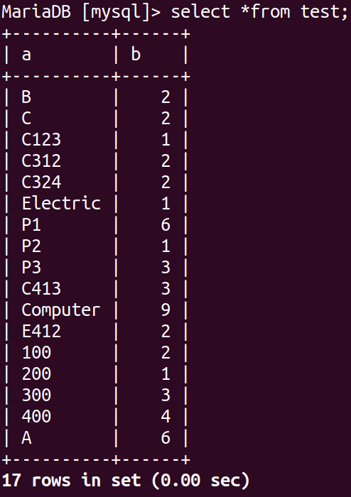
T-SA: Weekly Progress_W05
Twitter Keyword Search API based Tweet Analysis
MariaDB 결과 확인

Slide 47
T-SA: Weekly Progress_W05
Twitter Keyword Search API based Tweet Analysis
Python(DB)

Slide 48
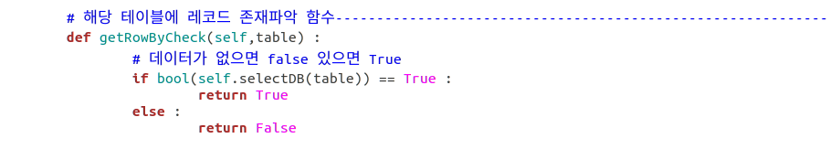
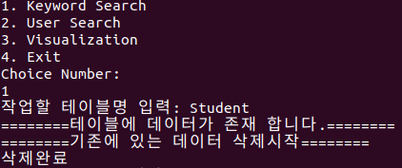
T-SA: Weekly Progress_W05
Twitter Keyword Search API based Tweet Analysis
DBModule.getRowByCheck

Slide 49
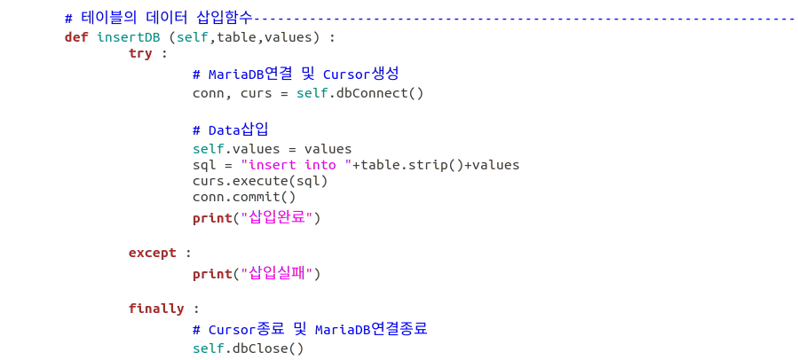
T-SA: Weekly Progress_W05
Twitter Keyword Search API based Tweet Analysis
DBModule.insertDB

Slide 50
T-SA: Weekly Progress_W06
Twitter Keyword Search API based Tweet Analysis
사진
사진
사진
사진
Lee SeokJune
Lee YunHyuck
Bae InGyu
Seo JaeIck
문서 작성 및 수정
TwitterAPI Python 구현
Map/Reduce 자연어 처리
구현 및 오류 수정 작업
문서 작성 및 수정
Python, MariaDB 의
DML(Insert, RowCheck)
구현 및 전체 오류 수정 작업
발표 준비

Slide 51
T-SA: Weekly Progress_W06
Twitter Keyword Search API based Tweet Analysis
Hadoop
(+Sqoop)

Slide 52
T-SA: Weekly Progress_W06
Twitter Keyword Search API based Tweet Analysis
KeywordCount 를 하기 위해 형태소의 품사를 구분 해야 할 필요성 발견
정규화, 토큰화, 어근화 과정을 통해 맵을 수행 예정.
가동 1 가짜뉴스에 1 강원 1 강조하는 1 것들.. 2 것을 1 게 2 경수찡 1 고마하고 1 고민정 1 고발을 1 공정하고 1 공지 1
정규화
한국어를 처리하는 예시입니닼ㅋㅋㅋㅋㅋ ->
한국어를 처리하는 예시입니다 ㅋㅋ
토큰화
한국어를 처리하는 예시입니다 ㅋㅋ ->
한국어Noun, 를Josa, 처리Noun, 하는Verb, 예시Noun, 입니다Adjective, ㅋㅋKoreanParticle
어근화 (입니다. -> 이다)
한국어를 처리하는 예시입니다 ㅋㅋ ->
한국어Noun, 를Josa, 처리Noun, 하다Verb, 예시Noun, 이다Adjective, ㅋㅋKoreanParticle

Slide 53
T-SA: Weekly Progress_W06
Twitter Keyword Search API based Tweet Analysis
Python(DB)

Slide 54
T-SA: Weekly Progress_W06
Twitter Keyword Search API based Tweet Analysis
TwitterAPI 를 통해 받아온 JSON을 테이블 형식으로 정리
_json |  | hashtags |  | metadata |  | user
created_at |  | Key |  | Key |  | Key
id |  | text |  | iso_language_code |  | id
id_str |  | indices |  | result_type |  | id_str
text |  |  |  |  |  | name
truncated |  |  |  |  |  | screen_name
hashtags |  |  |  |  |  | location
metadata |  |  |  |  |  | description
source |  |  |  |  |  | url
in_reply_to_status_id
in_reply_to_status_id_str |  |  |  |  |  | protected
in_reply_to_user_id |  |  |  |  |  | followers_count
in_reply_to_user_id_str |  |  |  |  |  | friends_count
in_reply_to_screen_name |  |  |  |  |  | listed_count
user |  |  |  |  |  | created_at
geo |  |  |  |  |  | favourites_count
coordinates |  |  |  |  |  | utc_offset
place |  |  |  |  |  | time_zone
contributors |  |  |  |  |  | geo_enabled
is_quote_status |  |  |  |  |  | verified
retweet_count |  |  |  |  |  | statuses_count
favorite_count |  |  |  |  |  | lang
favorited |  |  |  |  |  | contributors_enabled
retweeted |  |  |  |  |  | is_translator
possibly_sensitive |  |  |  |  |  | is_translation_enabled
lang |  |  |  |  |  | following
 |  |  |  |  |  | follow_request_sent
 |  |  |  |  |  | notifications
 |  |  |  |  |  | translator_type
def result_Keyword(self, tweets):
keywordJson = [] # Table(KEYWORD_JSON)
keywordHashtags = [] # Table(KEYWORD_HASHTAGS)
keywordMetadata = [] # Table(KEYWORD_METADATA)
keywordUser = [] # Table(KEYWORD_J_USER)
keyNum = 0
#tweet 하나씩 가져오기 ------------------------------------------------
for t in tweets:
# _json 선택 -----------------------------------------------------
json = t._json
# Table(KEYWORD_JSON) ------------------------------------------
keywordJson.append([json['created_at'],
json['id'],
json['id_str'],
json['text’],
…
json['lang']])
테이블 형식으로 정리된 데이터들을 가지고 MariaDB에 저장할 예정.

Slide 55
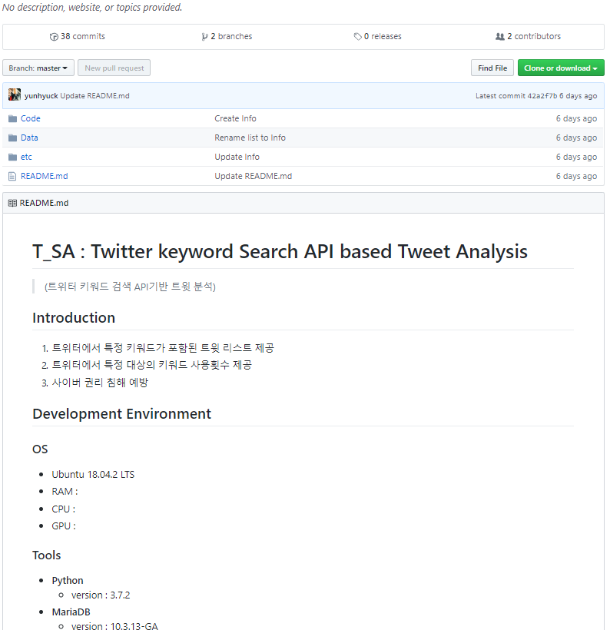
T-SA: Github
Twitter Keyword Search API based Tweet Analysis
Project Github URL: https://github.com/SeokJune/BigData_VI_T-SA/

Slide 56
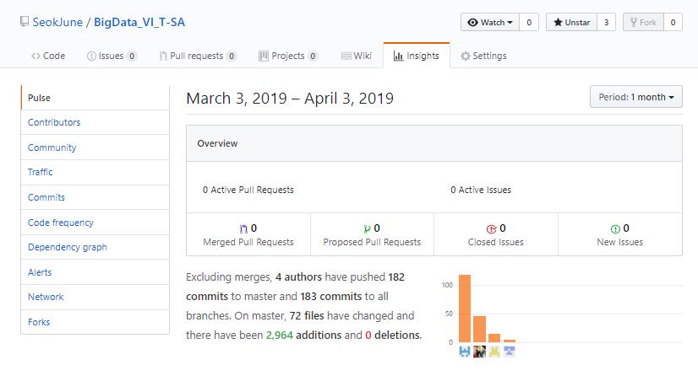
T-SA: Github_W04
Twitter Keyword Search API based Tweet Analysis
Project Github URL: https://github.com/SeokJune/BigData_VI_T-SA/

Slide 57
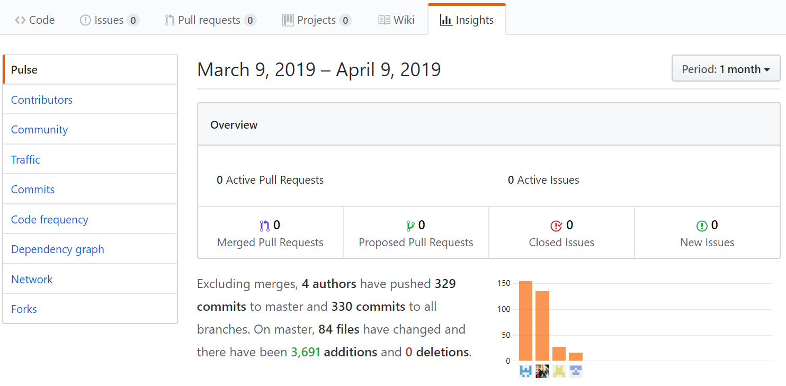
T-SA: Github_W05
Twitter Keyword Search API based Tweet Analysis
Project Github URL: https://github.com/SeokJune/BigData_VI_T-SA/

Slide 58
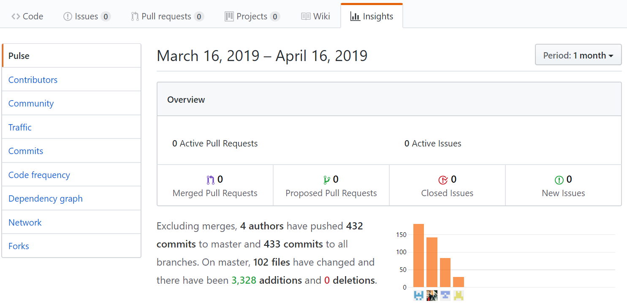
T-SA: Github_W06
Twitter Keyword Search API based Tweet Analysis
Project Github URL: https://github.com/SeokJune/BigData_VI_T-SA/

Slide 59
Q & A
Thank you.

